Slide 1
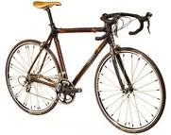
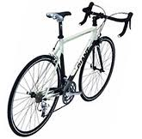
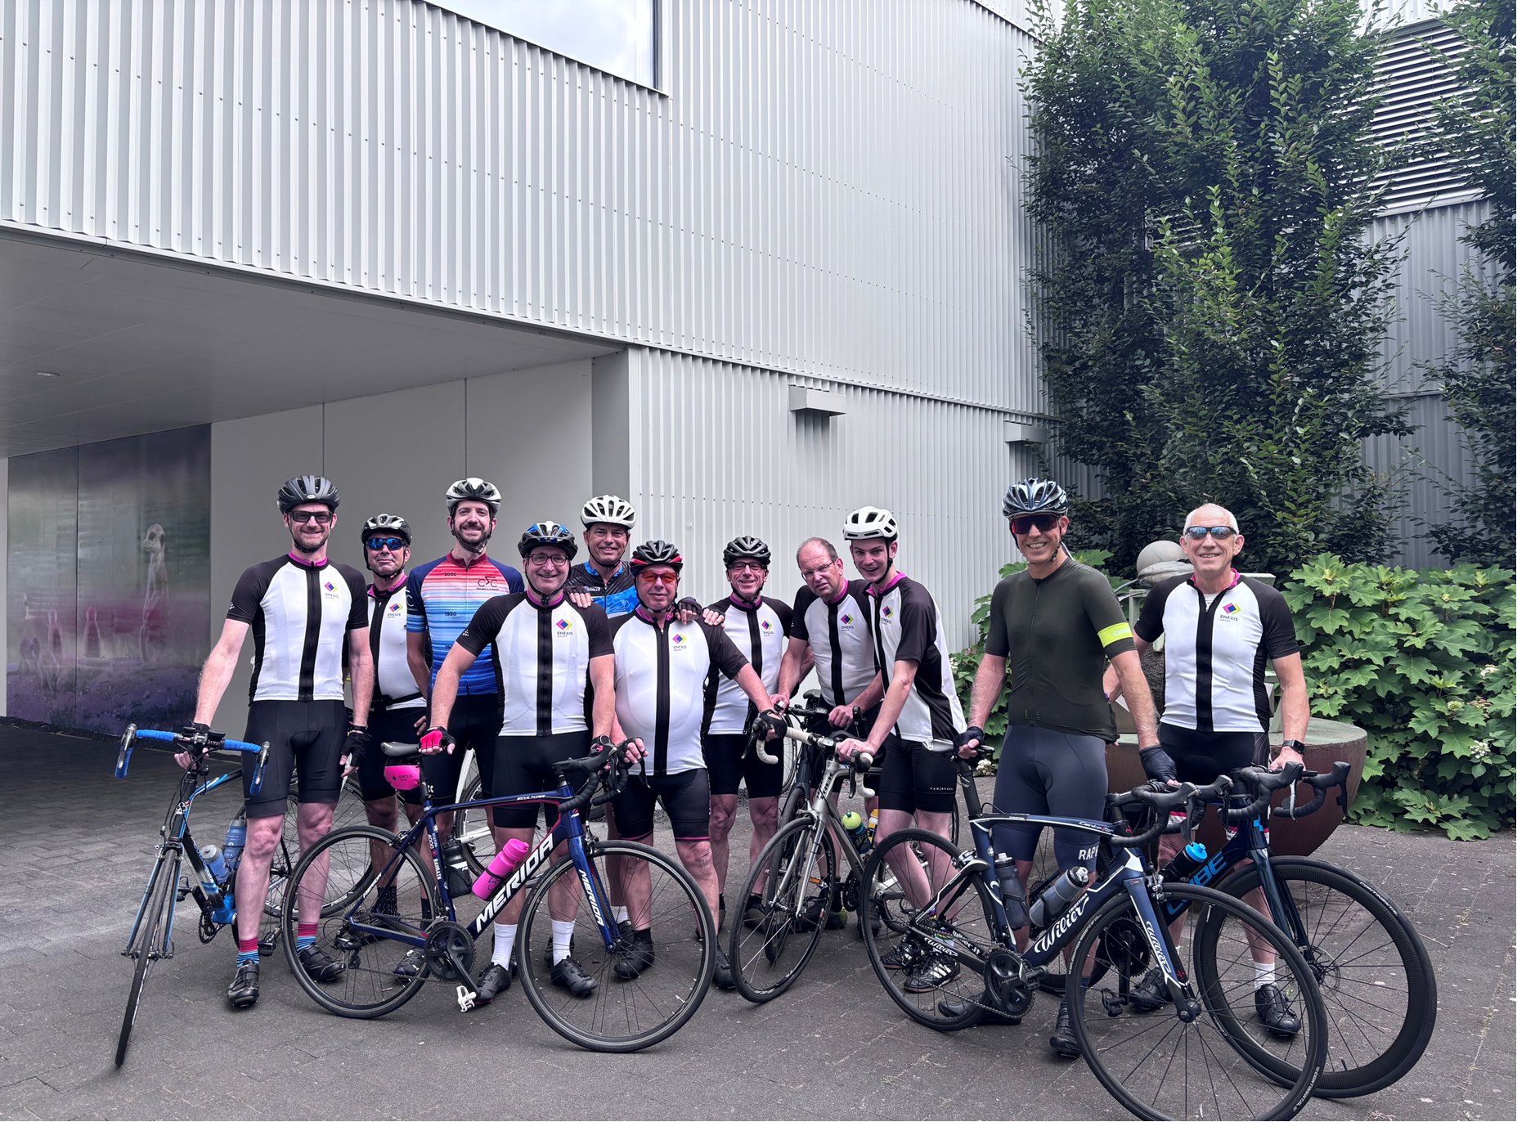

DE PERSONEELSVERENIGING ORGANISEERD VOOR U
FIETSEN
MERGELLANDROUTE
Datum : Vrijdag 10 juli
Deelname : Medewerkers Enexis
Kosten : Gratis
We rijden vanaf de Enexis Vestiging in Maastricht.
Hier kunnen we parkeren en is er de mogelijkheid om om te kleden en te douchen.
Met een afstand +/- 110 km, de nodige heuvels en een aardig tempo is de tocht alleen geschikt voor GEOEFENDE (race)fietsers.
Ondanks alle tempo verschillen blijven we als groep bij elkaar !!
Bij slecht weer wordt de wielertocht uitgesteld .
Aanmelden of informatie bij Ger Wortel of Marcel Verhaegen:
Aanmelden uiterlijk t/m vrijdag 3 juli via mail.
PV site http://blog.seniorennet.nl/pvtilburg/

